Slide 1
συμπραξη δημοσιου ιδιωτικου τομεα στην υγεια
Μάκης Παπαταξιάρχης
Πρόεδρος, PhRMA Innovation Forum,
Πρόεδρος, AMCHAM Pharma Committee

Slide 2
Η θεωρηση
Ο Δημόσιος Τομέας δεν μπορεί μόνος να δώσει απαντήσεις
και λύσεις στις προκλήσεις του μέλλοντος
Το νέο σύστημα υγείας οφείλει να διασφαλίσει:
Kαλές αμοιβές για τους επαγγελματίες υγείας (γιατρούς, νοσηλευτές)
• Ταχεία γήρανση του ελληνικού πληθυσμού
Συνθήκες εργασίας αντάξιες του επιστημονικού έργου του προσωπικού
Κάλυψη αναγκών βάσει της γεωφυσικής θέσης της χώρας (νησιωτικό σύμπλεγμα)
• Υψηλό κόστος φαρμακευτικής περίθαλψης, κλινικο- εργαστηριακών εξετάσεων, νοσηλείας κλπ
Κάλυψη νέας πληθυσμιακής σύστασης της χώρας (ανασφάλιστοι, οικονομικοί μετανάστες, πρόσφυγες)
• Δύσκολο μακρο-οικονομικό περιβάλλον
Νέο μοντέλο χρηματοδότησης

Slide 3
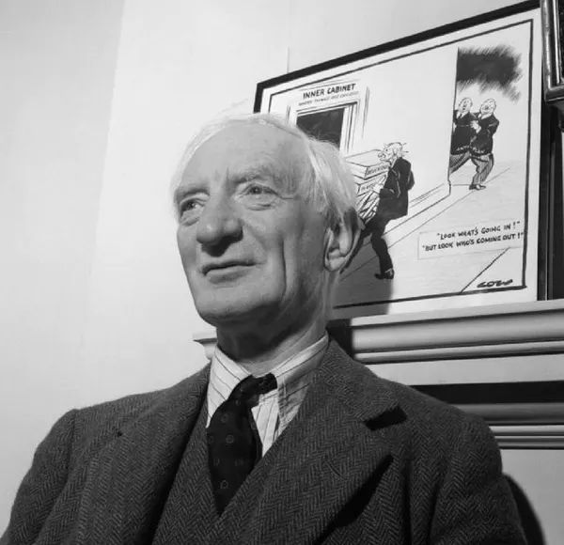
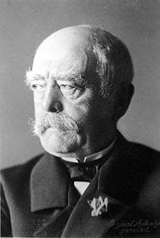
Η διαχρονικη πραγματικοτητα
Η συζήτηση για τη φύση και το χαρακτήρα του συστήματος υγείας στην επιστημονική κοινότητα αλλά και στη πολιτική θυμίζει τη συζήτηση για το «φύλο των αγγέλων»
Η ίδια η ζωή, όμως, έχει δώσει τις απαντήσεις που χρειάζονται…
Το δίλημμα σύστημα Μπέβεριτζ (κρατικό) ή Μπίσμαρκ (κοινωνικής ασφάλισης) θεωρείται -και σωστά- μια συζήτηση ανάμεσα σε δεινόσαυρους
Το βασικό ζήτημα παραμένει: ποιος πληρώνει τη στιγμή της ανταλλαγής και πώς συλλέγονται και κατανέμονται οι σπάνιοι υγειονομικοί πόροι;

Slide 4
Η χώρα μας έχει κυβερνηθεί τα τελευταία πενήντα χρόνια από ολόκληρο το πολιτικό φάσμα, σε όλες τις δυνατές εκδοχές. Πολλά πράγματα έχουν αλλάξει
Εκτός από το σύστημα ιατρικής περίθαλψης, που παραμένει αναλλοίωτο στη σχέση:
Δεν είναι 85/15 (Μπέβεριτζ), ούτε καν 75/25 (Μπίσμαρκ)
Πρόκειται για ένα ψευδεπίγραφο, υβριδικό σχήμα που χαρακτηρίζεται από την ιδιοποίηση του κοινωνικού πλεονάσματος από το ιατρο-τεχνολογικό σύμπλεγμα και την διοικητική επικυριαρχία του ιατρικού συλλογικού μονοπωλίου,
….δηλαδή για ένα από τα πλέον ιδιωτικοποιημένα και άδικα συστήματα υγείας στον δυτικό κόσμο

Slide 5
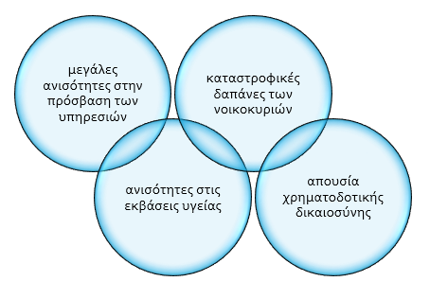
Η διαχρονικη πραγματικοτητα
Η επισήμανση αυτή αποκαλύπτει την φενάκη μιας φλύαρης ρητορικής που επικρατεί για την ύπαρξη «καθολικής κάλυψης», ενώ η αλήθεια είναι, ότι η σχέση 60%/40% είναι σταθερή και διαχρονικά παρούσα
Υπό το πρίσμα αυτό η συζήτηση για το «δημόσιο» και το «ιδιωτικό» στην ιατρική περίθαλψη είναι πάντα «καυτή» και επίκαιρη. Παρά το γεγονός ότι συχνά συνιστά ομοίωμα της περίφημης διαμάχης εικονομάχων και εικονολατρών του όγδοου αιώνα
Τα φαινόμενα αυτά συνοδεύονται από μια σειρά μειζόνων στρεβλώσεων, στον πυρήνα των οποίων βρίσκονται:

Slide 6
Η διαχρονικη πραγματικοτητα
Η διεθνής εμπειρία και η επιστημονική έρευνα έχουν δείξει ότι οι υγειονομικές αγορές είναι ατελείς και η αγορά έχει αποτύχει, όπως επίσης και το κράτος στην αποτελεσματική ισορροπία και ρύθμιση του συστήματος υγείας. Η αγορά διασφαλίζει την αποδοτική χρήση των σπάνιων πόρων και την ελευθερία των επιλογών, ενώ το κράτος εγγυάται την ισότητα και την κοινωνική δικαιοσύνη
Συνεπώς, η απάντηση βρίσκεται στην επιλογή του κατάλληλου μείγματος. Πρόκειται για μια δύσκολη πολιτική απόφαση
Απόδειξη αυτού αποτελεί η ποιότητα της πολιτικής και οικονομικής συζήτησης που αντιλαμβάνεται τη χρήση χρηματοδοτικών εργαλείων (leasing, χρονομίσθωση, ΣΔΙΤ) για επενδύσεις στην υγεία και την εισαγωγή σύγχρονων μεθόδων management στην ιατρική περίθαλψη ως «βλασφημία»
Συγχέει την ιδεολογία με τις ορθές πρακτικές διαχείρισης
Έτσι υψώνει τείχη ανάμεσα στον δημόσιο και ιδιωτικό τομέα, διαιωνίζει τη σχέση 60/40 και εμποδίζει την ολοκλήρωση του τομέα της ιατρικής περίθαλψης σε εθνικό σύστημα υγείας.
Η μεταρρύθμιση του υγειονομικού τομέα συναρτάται με την μετάβαση από το «διχασμένο σώμα» του ΕΣΥ σε ένα ενιαίο εθνικό σύστημα με βάση την πραγματική καθολική κάλυψη, την ισότητα και την κοινωνική δικαιοσύνη
Με απλά λόγια: όλοι οι πάροχοι με όλους τους χρήστες, με πραγματικές τιμές, με κοινούς κανόνες και με κίνητρα για ανταλλαγές στο «φως της ημέρας» υπό την σκέπη ενός ενιαίου πληρωτή, της ασφάλισης υγείας

Slide 7
Ο λογοσ….
Οι πολίτες της χώρας αξίζουν τις καλύτερες και ποιοτικότερες υπηρεσίες υγείας, οι οποίες ήταν, είναι και θα παραμείνουν δωρεάν
Όμως, μετά από 10 χρόνια δημοσιονομικής κρίσης, το ΕΣΥ χρειάζεται ενίσχυση, στήριξη και αναβάθμιση
Οι πόροι που απαιτούνται θα προέλθουν από τον κρατικό προϋπολογισμό, από ευρωπαϊκά κονδύλια και από το χρηματοδοτικό εργαλείο των ΣΔΙΤ
Ένα εργαλείο που χρησιμοποιείται με επιτυχία σε όλες τις ευρωπαϊκές χώρες
Η συνεργασία του δημοσίου με τον ιδιωτικό τομέα μπορεί, για παράδειγμα, να διασφαλίσει την αδιάλειπτη λειτουργία του εξοπλισμού των δημόσιων νοσοκομείων, τον εξορθολογισμό του κόστους για τα νοσοκομεία μας, δηλαδή για τον φορολογούμενο και την έγκαιρη πρόσβαση του πολίτη σε υψηλής ποιότητας υπηρεσίες, χωρίς επιπλέον επιβάρυνση
Αυτό διότι:
1 στα 2 νοσοκομεία είναι χωρίς σύστημα διαλογής
3 στα 4 νοσοκομεία είναι χωρίς καταγραφή του χρόνου αναμονής για τους πολίτες που ταλαιπωρούνται
4 στα 10 νοσοκομεία είναι χωρίς ασφαλές πρόγραμμα εφημεριών
1 στα 2 νοσοκομεία είναι χωρίς ηλεκτρονικό φάκελο ασθενούς
85 από τα 118 νοσοκομεία είναι χωρίς ισολογισμό

Slide 8
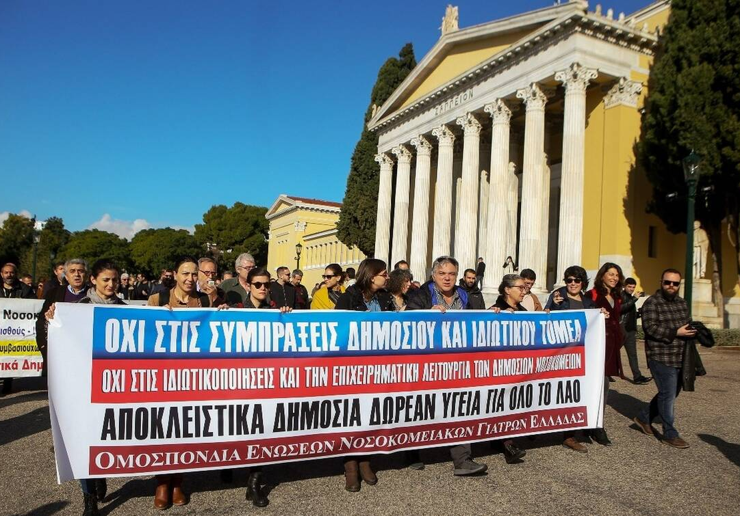
Ο αντιλογοσ….
Οι πολίτες που συνεχίζουν να εμπιστεύονται τη δημόσια περίθαλψη, παρά τα προβλήματα και τις παθογένειές της, θα αντιληφθούν πολύ σύντομα ότι οι ΣΔΙΤ δεν στοχεύουν στην ενδυνάμωση του Δημόσιου Συστήματος Υγείας όπως και στην ενίσχυση της πολιτικής της καθολικής κάλυψης με περισσότερες και ποιοτικότερες υπηρεσίες, αλλά στην εκχώρηση των “φιλέτων” του ΕΣΥ στα επιχειρηματικά συμφέροντα και στη δημιουργία “ζωτικού χώρου” κερδοφορίας για τον κρατικοδίαιτο ιδιωτικό τομέα
Η απάντηση σ’ αυτό το νεοφιλελεύθερο σχέδιο είναι ένα ευρύ κοινωνικό και πολιτικό μέτωπο απέναντι στην ιδιωτικοποίηση της δημόσιας περίθαλψης. Η “γραμμή” των ιδιωτικοποιήσεων στην υγεία δεν έχει κοινωνικές συμμαχίες στην Ελλάδα. Ούτε πρόκειται να υπάρξουν συναινέσεις στην “αγοραία” μετάλλαξη του ΕΣΥ και στην ακύρωση της διαρκούς προσπάθειας για ένα δημόσιο σύστημα προσβάσιμο και αξιόπιστο

Slide 9
Η εισηγηση των Εμπειρογνωμονων
Οι συνεργασίες αυτές, ιδιαίτερα στο χώρο των νοσοκομείων λαμβάνουν διάφορες μορφές εκχώρησης παραγωγικών δραστηριοτήτων σε άλλον δημόσιο ή κυρίως ιδιωτικό φορέα, όπως:
Eκχώρηση των υποστηρικτικών υπηρεσιών (φύλαξη, σίτιση, καθαριότητα)
Eκχώρηση διοικητικών υπηρεσιών (λογιστικά, προμήθειες, logistics)
Eκχώρηση τoυ συνόλου του μάνατζμεντ του νοσοκομείου
Εκχώρηση μέρους του νοσοκομείου για την λειτουργία διαγνωστικού κέντρου
Εκχώρηση με σύμβαση συγκεκριμένων διαγνωστικών εξετάσεων
Εκχώρηση με σύμβαση κλινικών υπηρεσιών σε άλλο φορέα
Εκχώρηση κλινικής ή πτέρυγας για λειτουργία από άλλο φορέα
Κατασκευή νοσοκομείου με ιδιωτικά κεφάλαια με ή χωρίς ανάληψη της ευθύνης παροχής των υποστηρικτικών ή και των κλινικών υπηρεσιών από τον ιδιωτικό φορέα
Έκθεση της Ανεξάρτητης Ομάδας Εργασίας Ειδικών Εμπειρογνωμόνων στον Τομέα της Υγείας -Διεθνής και Ελληνική εμπειρία
Διεθνώς, το πεδίο σύνδεσης δημόσιου και ιδιωτικού τομέα βρίσκεται πλέον σε ένα πολύ προχωρημένο στάδιο με τέτοιες συνεργασίες (Public Private Partnerships) να ισχύουν και να εφαρμόζονται σε πολλές χώρες τα τελευταία 20 χρόνια
Στην Ελλάδα θεσμοθετήθηκε το πρώτο πλαίσιο προς αυτή την κατεύθυνση με το Ν.3389/2005 που προβλέπει τη Σύμπραξη Δημόσιου – Ιδιωτικού Τομέα (ΣΔΙΤ) παροχής υπηρεσιών υγείας
Ωστόσο οι εμπειρίες στην Ελλάδα, με τη χρήση αυτού του πλαισίου είναι σχεδόν μηδαμινές, αντίθετα με τις εμπειρίες σε άλλες χώρες
Η διεθνής εμπειρία έχει αποδείξει πως οι συμπράξεις αυτές δεν αποτελούν πανάκεια, είναι σύνθετες και περίπλοκες διαδικασίες, σε πολλές περιπτώσεις, δύναται να οδηγήσουν σε αποδοτικές λύσεις, αλλά δεν ταιριάζουν σε όλες τις περιπτώσεις και εάν δεν σχεδιαστούν ορθά, μπορεί να καταλήξουν σε αναποτελεσματικότητες και αύξηση τους κόστους για το δημόσιο

Slide 10
Η τεχνοκρατικη αποτυπωση
ΝΟΜΙΣΜΑΤΙΚΗ ΠΟΛΙΤΙΚΗ 2018 – 2019, Έκθεση, Τράπεζα της Ελλάδος, Ιούλιος 2019
ΜΑΚΡΟΟΙΚΟΝΟΜΙΚΕΣ ΕΞΕΛΙΞΕΙΣ ΚΑΙ ΠΡΟΟΠΤΙΚΕΣ ΣΤΗΝ ΕΛΛΑΔΑ
Προτεραιότητα επίσης πρέπει να δοθεί στην αύξηση της δημόσιας επενδυτικής δαπάνης και στην επίσπευση μεγάλων επενδυτικών σχεδίων (fast track) και συμπράξεων δημόσιου και ιδιωτικού τομέα (ΣΔΙΤ)
Η τροποποίηση του νομοθετικού πλαισίου για τις στρατηγικές επενδύσεις εκτιμάται ότι θα συμβάλει στη βελτίωση του επενδυτικού περιβάλλοντος σε μεσοπρόθεσμο ορίζοντα
Στην κατεύθυνση αυτή μπορεί να συνεισφέρει και η ενεργοποίηση επενδύσεων τύπου ΣΔΙΤ, καθιστώντας ευκολότερη την αποδοτική δέσμευση ιδιωτικών πόρων σε επενδύσεις υψηλού δημόσιου ενδιαφέροντος
ΠΡΟΤΑΣΕΙΣ ΠΟΛΙΤΙΚΗΣ
Η επέκταση του θεσμού των συμπράξεων δημόσιου-ιδιωτικού τομέα (ΣΔΙΤ) σε τομείς όπως η παιδεία, η υγεία και η κοινωνική ασφάλιση

Slide 11
Το κομβικο ερωτημα: εiναι επιθυμητη και εφικτη η εισαγωγη σδιτ στην ιατρικη περιθαλψη;
Οι απαντήσεις – τολμηρές λύσεις
Οι αγορές ιατρικής περίθαλψης μπορεί να είναι αποδοτικές αλλά αποτυγχάνουν επειδή δεν είναι σε θέση να καλύψουν όλους τους πολίτες και ως εκ τούτου προκαλούν ανισότητες
Το κράτος μπορεί να συμβάλει στην κάλυψη όλων των πολιτών αλλά αστοχεί στην επίτευξη της αποδοτικής χρήσης των σπάνιων υγειονομικών πόρων
Οι αγορές αποτυγχάνουν και το κράτος αστοχεί στο εγχείρημα επίτευξης της ισότητας και της αποδοτικότητας της ιατρικής περίθαλψης
Όλες οι χώρες αναζητούν το κατάλληλο μείγμα κράτους και αγοράς ώστε τα συστήματα της ιατρικής περίθαλψης να είναι σε θέση να διασφαλίσουν την παραγωγική και κατανεμητική αποδοτικότητα
Στη χώρα μας τα φαινόμενα αυτά λαμβάνουν δραματική μορφή δεδομένης της οικονομικής και κοινωνικής κρίσης που πλήττει τα νοικοκυριά την τελευταία δεκαετία
Η δαπάνη υγείας των νοικοκυριών διαμέσου των ιδιωτικών πληρωμών και παρα-πληρωμών προσεγγίζει το 40% και ανέρχεται σε 5,7 δις ευρώ γεγονός που προκαλεί εμπόδια στην πρόσβαση και διευρύνει τις κοινωνικές ανισότητες στην υγεία και στην ιατρική περίθαλψη

Slide 12
Στη χώρα μας τα φαινόμενα αυτά λαμβάνουν δραματική μορφή δεδομένης της οικονομικής και κοινωνικής κρίσης που πλήττει τα νοικοκυριά την τελευταία δεκαετία
7. Στις υπηρεσίες ιατρικής περίθαλψης στον δημόσιο και στον ιδιωτικό τομέα παρατηρούνται επίσης μονοπωλιακές τάσεις και προβλήματα αποδοτικής χρήσης των πόρων
8. Η τρέχουσα εθνική δαπάνη για την υγεία μειώθηκε δραματικά ενώ η επενδυτική δαπάνη παρέμεινε χαμηλή και στάσιμη.
Ειδικότερα η συνολική δαπάνη υγείας από 22,5 δις € το 2008 κατήλθε σε 14,5 δις € το 2018 μέγεθος κάτω από τον μ.ο. των χωρών του ΟΟΣΑ και στο οποίο
η δημόσια δαπάνη κράτος και κοινωνική ασφάλιση μόλις φθάνει το 60% πράγμα που δείχνει την de facto από-ασφάλιση του πληθυσμού και την υπο-χρηματοδότηση του εθνικού συστήματος υγείας
Στα προβλήματα ισότητας και αποδοτικότητας η απάντηση είναι η αναζήτηση μιας σύνθεσης και στο πλαίσιο αυτό οι ΣΔΙΤ συνιστούν ένα σημαντικό εργαλείο
Οι ΣΔΙΤ δεν αποτελούν μια θεωρητική πολιτική και ιδεολογική προσέγγιση αλλά μια τεχνική management και μια μέθοδο για τη χρηματοδότηση των επενδύσεων και την αποδοτική χρήση των υγειονομικών πόρων
10. Στην παρούσα συγκυρία η προϊούσα υποβάθμιση του δημόσιου τομέα λόγω της παρατεταμένης υπο- χρηματοδότησης απαιτεί μεγάλης κλίμακας παρεμβάσεις και επενδυτικά σχέδια για τον μετασχηματισμό και την ανασυγκρότηση των υγειονομικών υπηρεσιών
11. Η προσέγγιση αυτή μπορεί να κινητοποιήσει τους πόρους που απαιτούνται και είναι αδρανείς και να δημιουργήσει ευκαιρίες αναπτυξιακής “έκρηξης”. Με την έννοια αυτή οι ΣΔΙΤ μπορεί να αποδειχθούν μια καλή επιλογή για τη χρηματοδότηση των επενδύσεων στην υψηλή βιοϊατρική τεχνολογία και στην ανάπτυξη νέων δραστηριοτήτων στην πρωτοβάθμια φροντίδα στη μακροχρόνια νοσηλεία στον ιατρικό και ιαματικό τουρισμό και αλλού

Slide 13
Αντι επιλογου...
Η αναγκαία και παραγωγική συζήτηση για τα ζητήματα αυτά εμποδίζεται από ιδεολογικά στερεότυπα και πολιτικές προκαταλήψεις
Απλά πρόκειται για management και δεν αφορά τις ιδεολογίες τις οποίες επικαλούνται οι “εικονομάχοι” και οι “εικονολάτρες”
Εξάλλου,
άσπρη γάτα, μαύρη γάτα δεν έχει σημασία, αρκεί να πιάνει τα ποντίκια, όπως έλεγε ο Ντενγκ Σιάο Πινγκ όταν προσπάθησε να αλλάξει την ιστορία της χώρας του..

